Slide 1

Формирование финансовой грамотности обучающихся на дисциплине «Экономика»
Выступающий
Богданова А.А.
Преподаватель экономики

Slide 2

Задачи современного обучения
Самоопределение;
Саморазвитие;
Рациональность ;
Подготовка к дальнейшей жизни, решение практических задач

Slide 3
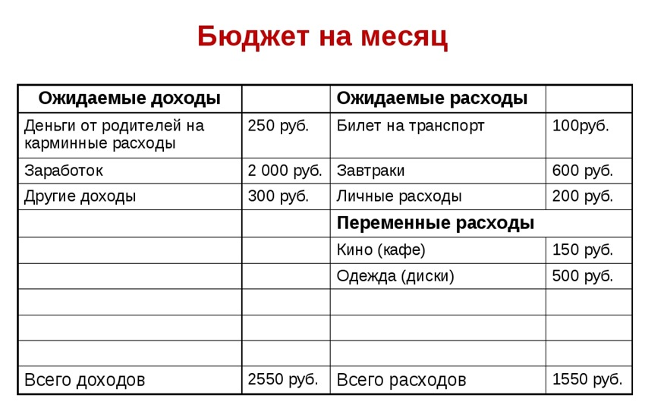
Семейный бюджет

Slide 4
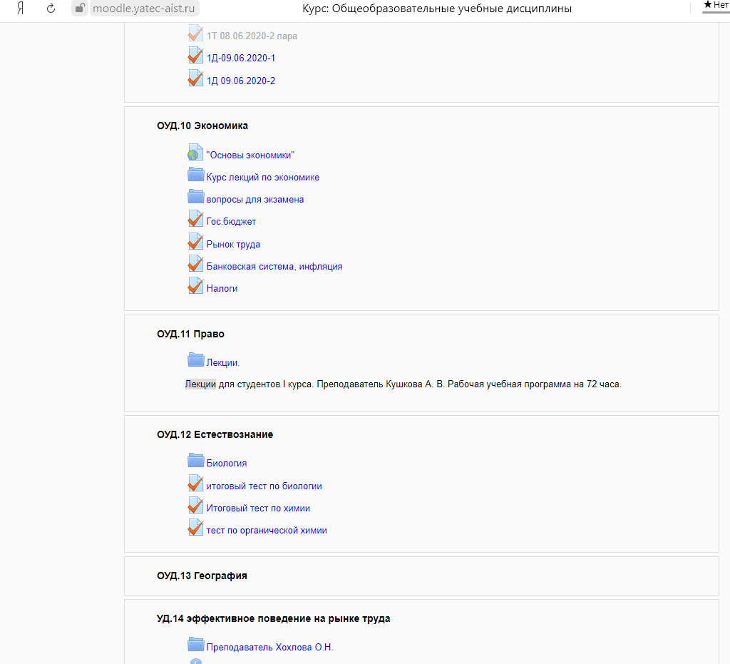
Moodle

Slide 5
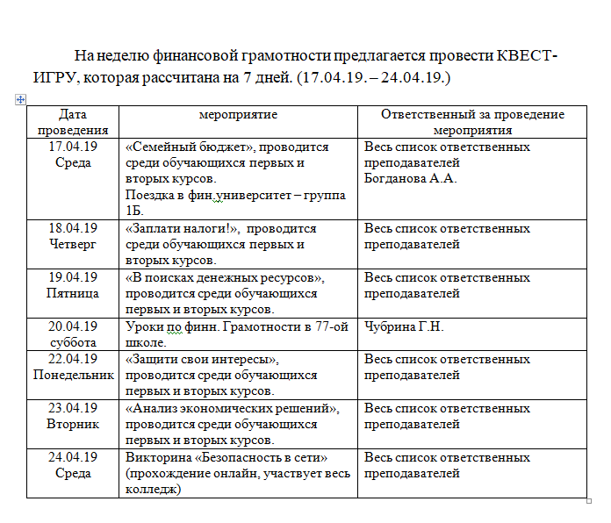
Внеурочная деятельность

Slide 6
Индивидуальные исследовательские проекты
Тема
Развитие предпринимательства в Ярославском регионе
Экономические кризисы в истории России
Уровень жизни: понятие и факторы, его определяющие
ЦБ РФ и его роль
Государственный бюджет
Семейный бюджет. Личные сбережения
Финансовые пирамиды
Экономика во времена СССР
Менеджмент предприятия
Финансовая грамотность населения
Экономика Сингапура
Кредиты в жизни современного человека
Финансовый кризис 1998 года в России
Экономика Катара
Потребительская корзина
Реклама в интернете
Основы предпринимательской деятельности
Возникновение и эволюция денег на Руси

Slide 7

Пример проекта «Формирование финансово-грамотной личности»

Slide 8
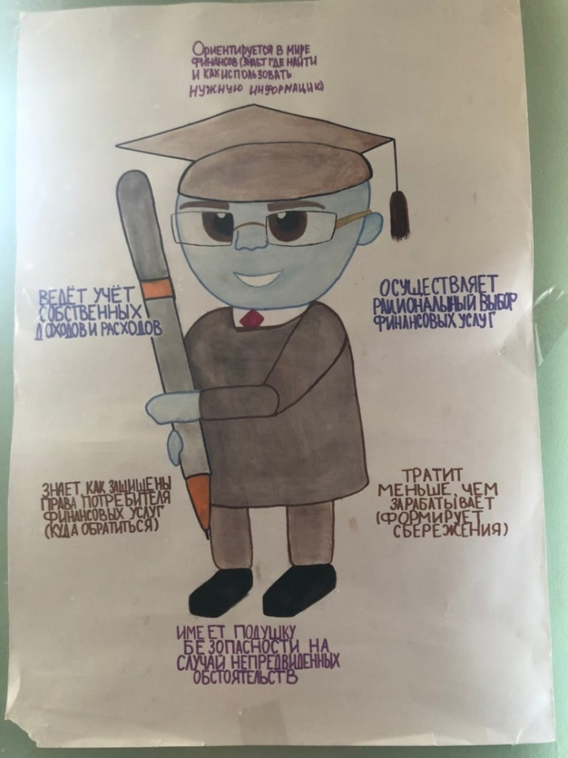
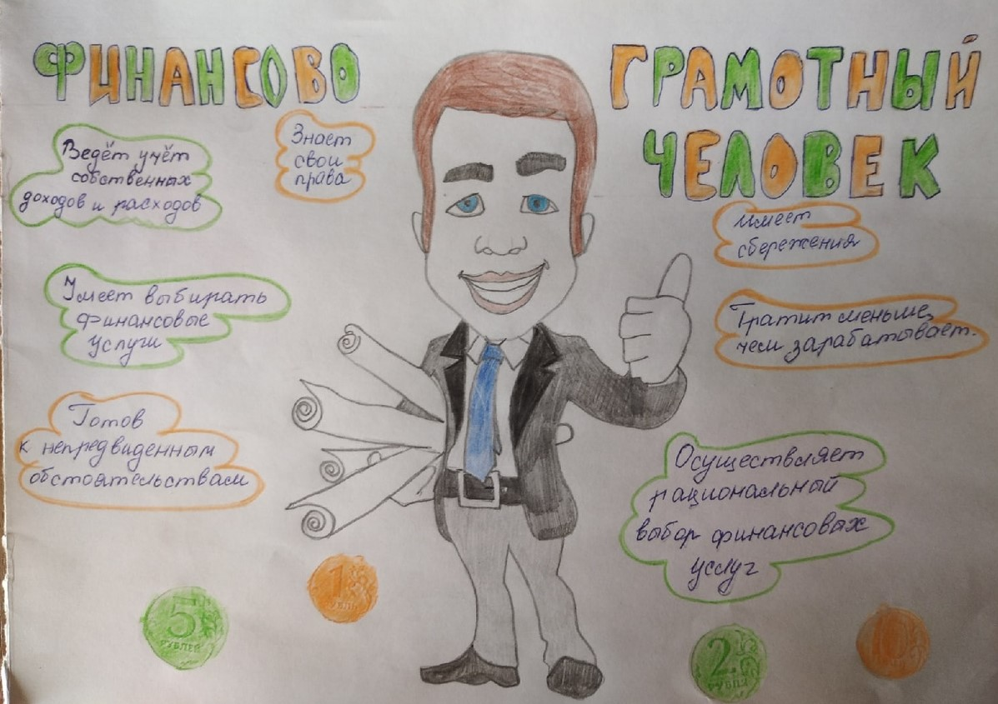
Продукт проекта

Slide 9
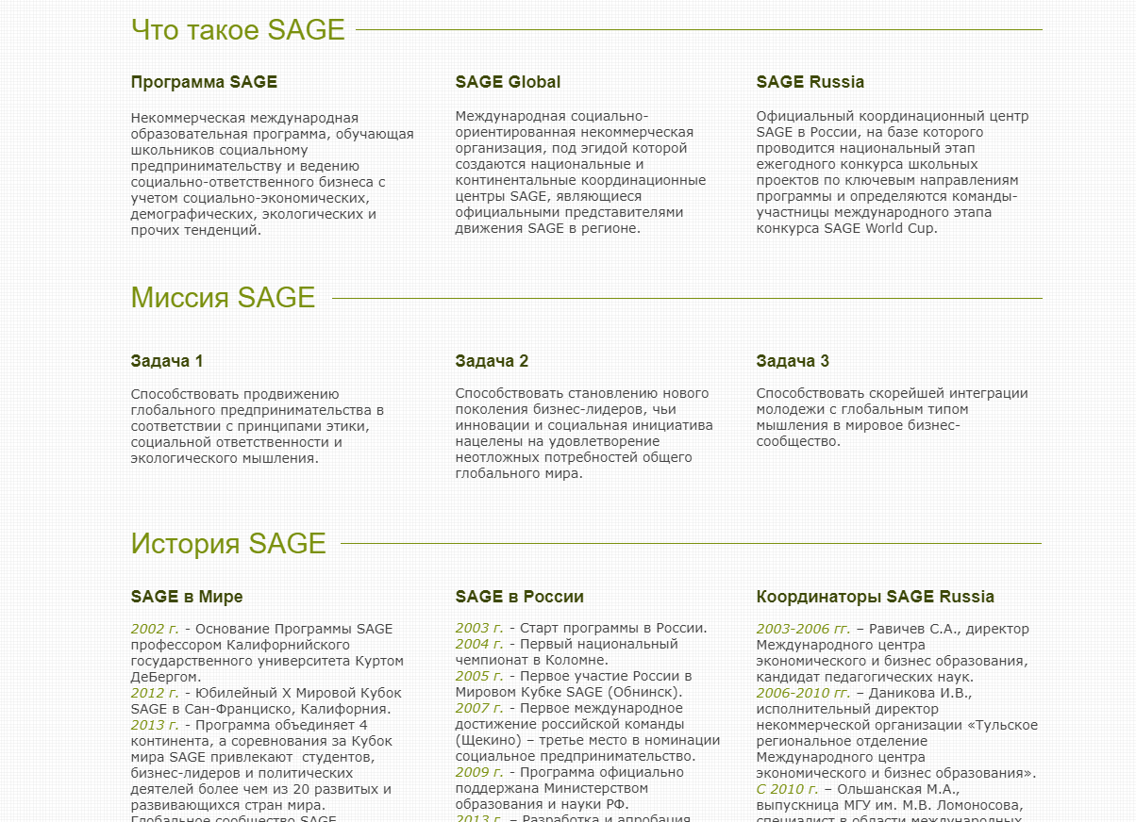
Миссия SAGE

Slide 10

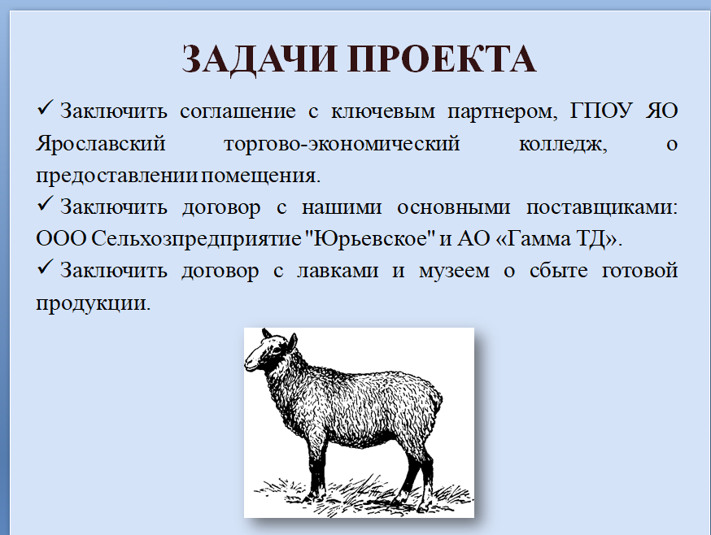
Пример проекта «Романовская овечка»

Slide 11

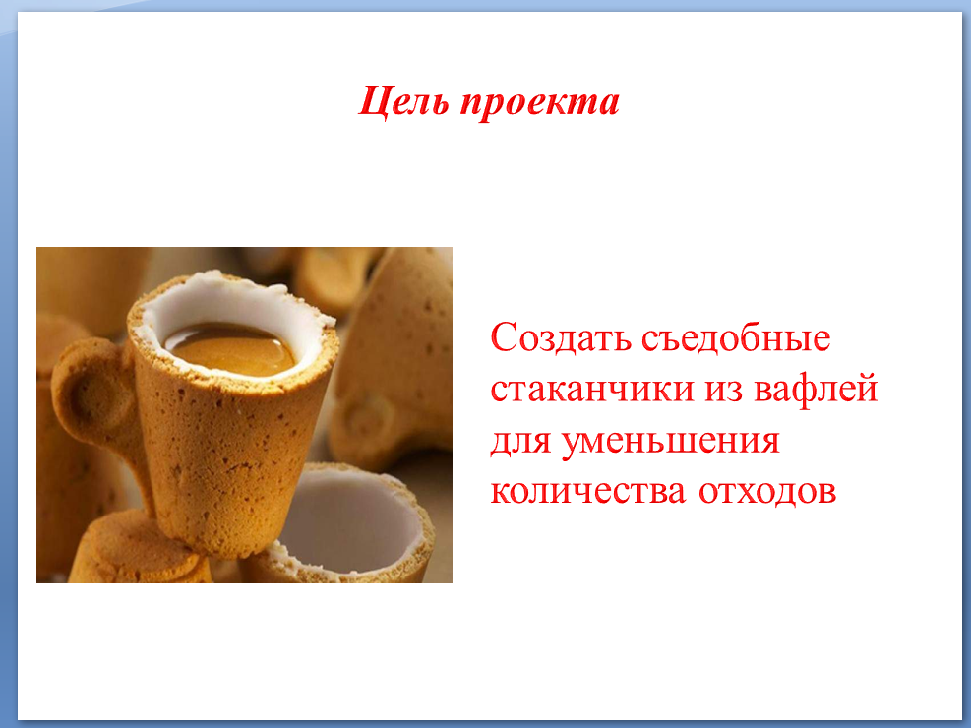
Пример проекта «Съедобные стаканчики»

Slide 12
Пример проекта «Романовская овечка»

Slide 13

ВСЕГДА ОТКРЫТЫ ДЛЯ СОТРУДНИЧЕСТВА

